Slide 1
第五章 共聚合反应 小结

Slide 2
一、共聚合反应的意义和共聚物的类型

Slide 3
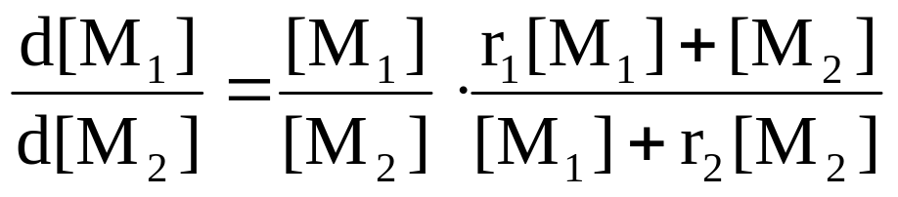
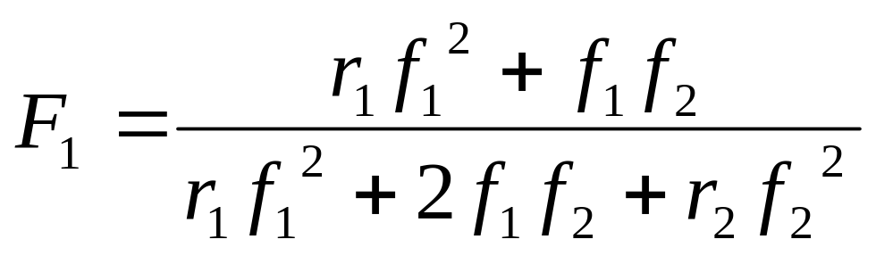
二、共聚物的组成
1、微分组成方程(推导和假定）
F₁ f₁ r₁ r₂

Slide 4
二、共聚物的组成
2、竞聚率的意义
（1）竞聚率的定义、涵义
（2）数值范围与聚合倾向
r₁ = 0
0 < r₁ < 1
r₁ = 1
1 < r₁ < ∞

Slide 5
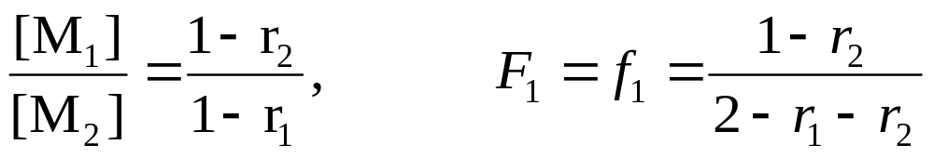
二、共聚物的组成
3、共聚物组成曲线的类型
（即共聚反应的类型） F₁~f₁曲线
（1） 交替共聚：r₁=0，r₂=0
（2） r₁=r₂＝1时，恒比理想共聚合
（3） r₁<1，r₂<1，有恒比点的无规共聚合
与对角线有交点A（恒比点）： (F₁) _{A} =(f₁)_{A}
恒比点组成：
r₁=r₂、 r₁≠r₂ 曲线的对称性

Slide 6
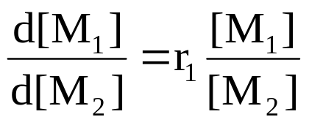
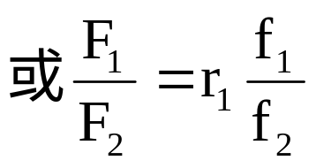
二、共聚物的组成方程
（4） r₁ > 1，r₂ < 1或r₁ < 1，r₂ > 1
当r₁ * r₂ = 1，即r₂=1/r_{1 ，}理想共聚合反应
当r₁ * r₂ < 1，为非理想共聚合反应
（5）r₁>1，r₂>1：嵌段共聚合

Slide 7
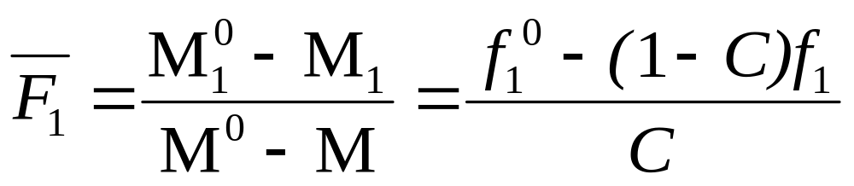
二、共聚物的组成方程
4、共聚物组成的积分方程（平均组成）
共聚物平均组成与转化率C的关系：
5、转化率对共聚物组成的影响
6、共聚物组成的控制方法
（1）一次投料控制转化率法
（2）补加活性较大的单体法

Slide 8
五、单体和自由基的相对活性
1、单体反应活性的比较
1/r₁ 比较单体M₂的相对活性
2、自由基的相对反应活性
k₁₂ = k₁₁/r₁ 比较～～M₁·的活性
3、单体结构对反应活性的影响
(1).共轭效应
(2).极性效应
(3).位阻效应

Slide 9


六、Q-e方程
k₁₂= P₁Q₂exp(-e₁e₂)
ln(r₁r₂)=－(e₁－e₂)²

Slide 10
六、Q-e方程
1、Q、e值意义
2、由Q、e值预测共聚反应活性
Q值相差大的
e值相差大的
Q、e值接近的

